Slide 1
Vrije tijd
Les: duurzame evenementen

Slide 2
Leerdoelen
Je kunt de begrippen groene evenementen, duurzame evenementen en duurzaam organiseren uitleggen.
Je kunt het belang van duurzame evenementen uitleggen.
Je kunt uitleggen wat de Barometer Duurzame Evenementen inhoudt.
Je kunt ideeën aandragen voor het verduurzamen van evenementen.

Slide 3
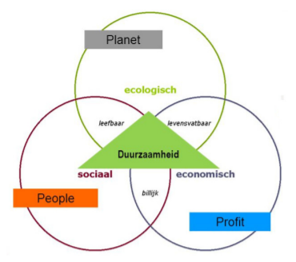
Duurzame evenementen
Waar denken we aan?
Waarom duurzame evenementen?

Slide 4
Duurzame evenementen
Evenementen die op een dusdanige manier georganiseerd worden zodat de behoeften van de volgende generaties niet in het gedrang komen.
Andere namen:
Groene evenementen
Sustainable events

Slide 5
Waarom is het belangrijk?

Slide 6
Duurzame evenementen
Hoe verduurzaam je je evenement?
https://www.eventplanner.nl/tv/35_groene-events-waar-beginnen.html

Slide 7
Hulpmiddelen
Stichting Duurzaam Organiseren & SMK (Stichting Mileukeur): Barometer Duurzame Evenementen

Slide 8
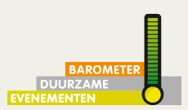
Barometer duurzame evenementen
Onderwerpen:
Evenementorganisatie en duurzaamheid (organisatie, personeel en bezoekers)
Energie
Water, hygiëne en schoonmaak
Afval
Mobiliteit
Locatie
Catering
Bodem en groen

Slide 9
Opdracht
Bedenk een (bedrijfs)evenement passend bij jouw ‘onderneming’ *
Maak een (SMART) doelstelling (doel : ‘het stimuleren van de verkoop’)
Omschrijf:
1. Wat je zou organiseren, waar, hoelang en wat je verwacht te bereiken.
2. Wie je doelgroep voor dit evenement zou zijn
3. Hoe je rekening houdt met de barometer duurzame evenementen
4. Presenteer (max 3 sheets) jullie idee en hoe jullie rekening houden met duurzaamheid.
Notes:
http://www.milieukeur.nl/Public/Milieukeur_NonFood_schemas/160509CERTIFICATIESCHEMABAROMETERDUURZAMEEVENEMENTEN_4.pdf

